Slide 1
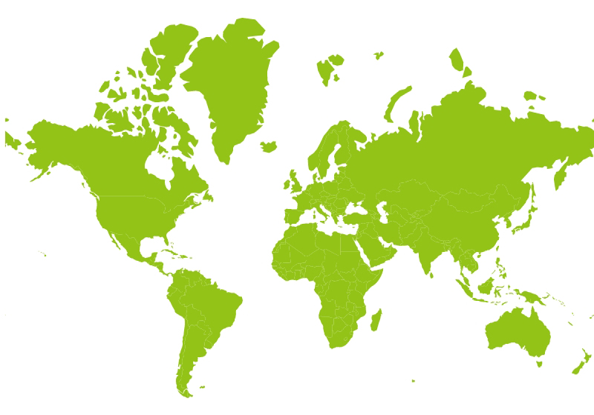
Suomen metsäteollisuuden vienti alueittain 2024
10 %
59 %
21 %
6 %
Suomen metsäteollisuuden vienti mukaan lukien huonekalualan tuotteet.
1 %
3 %
Lähde: Tulli

